Slide 1

ANTECEDENTES DEL PRESUPUESTO SECTORIAL
(RAMO 08 SADER Y OTRAS DEPENDENCIAS)
MAYO 2021

Slide 2
PRESUPUESTO DE EGRESOS DE LA FEDERACIÓN
EVOLUCIÓN HISTÓRICA

Slide 3

EL PRESUPUESTO APROBADO PARA LA SADER EL 2021 REPRESENTA UN MONTO RELATIVAMENTE SIMILAR A LO AUTORIZADO EL 2005 EN TÉRMINOS NOMINALES, HACE 17 AÑOS…
Millones de Pesos
Aprobado Legislativo 2020 vs. 2015, - 46.5%
+90.4%
1/ Para la SADER se aprobaron 82,900.4 mdp el 2014, pero la cifra fue ajustada a 84,742.5 mdp para tomar como base real el presupuesto 2014 ampliado por la transferencia de los Programas FAPPA y PROMETE de la SEDATU a la SADER.
2, 4 , 6 y 8/ Cifras originalmente aprobadas.
3, 5, 7 y 9/ Cifras modificadas reportadas por la SADER después de los ajustes presupuestales realizados.
7/ Cifra originalmente aprobado por 70,597.2 mdp (base Anexo 1, PEF 2018) menos 4,110 mdp reservados a inicios del presente año.
Fuente: Decretos de Presupuesto de Egresos de la Federación (PEF) para cada año.
3

Slide 4
EL PRESUPUESTO APROBADO PARA LA SADER EL 2021 REPRESENTA UN CAÍDA DE CASI 50% EN RELACIÓN AL APROBADO ORIGINALMENTE POR EL LEGISLATIVO EL 2015 CUANDO ALCANZO SU MAYOR NIVEL…
Millones de Pesos 1/
Aprobado Legislativo 2021 vs. 2015, - 46.5%
1/ Fuente: Decretos de Presupuesto de Egresos de la Federación (PEF) para cada año e información identificada de recortes posteriores realizados por la SHCP.
2, 4 , 6 y 8/ Cifras originalmente aprobadas.
3, 5, 7 y 9/ Cifras modificadas reportadas por la SADER después de los ajustes presupuestales realizados. on
7/ Cifra originalmente aprobado por 70,597.2 mdp (base Anexo 1, PEF 2018) menos 4,110 mdp reservados a inicios de ese año.
4

Slide 5
PRESUPUESTO DE EGRESOS DE LA FEDERACIÓN
ELIMINACIÓN DE PROGRAMAS Y COMPONENTES ENFOCADOS AL FOMENTO PRODUCTIVO AGROPECUARIOS EN AÑOS RECIENTES

Slide 6
PARA LA SADER (RAMO 08)
AÑO 2020

Slide 7

RESULTADOS PARA LA SADER
EN LO GENERAL
Desaparecieron los siguientes Programas:
Apoyos a la Comercialización.
Concurrencia con las Entidades Federativas.
Todos los de Fomento Productivo (Agrícola, Ganadero, Pesquero y Acuícola, y de Productividad y Competitividad Agroalimentaria).
Sistema Nacional de Información para el Desarrollo Rural Sustentable (SNIDRUS).
Sistema Nacional de Investigación Agrícola.
Incentivos a la Comercialización
Promoción Comercial y Fomento a las Exportaciones
.

Slide 8
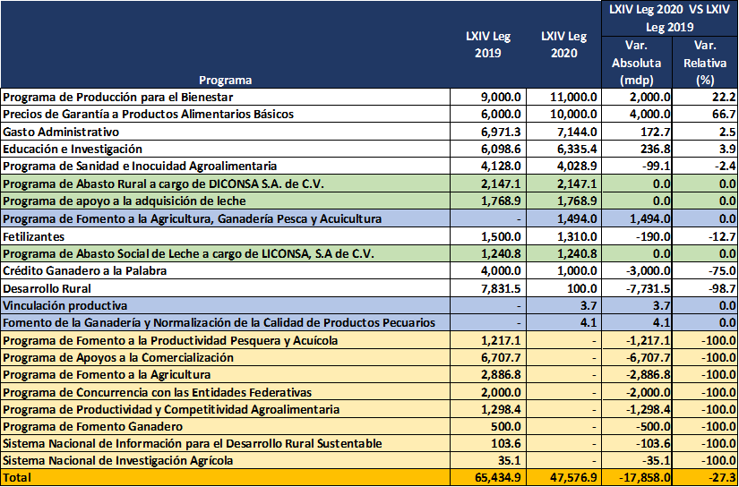
Sader (ramo 08) 2020 POR PROGRAMAS: aprobado legislativo 2020 vs 2019

Slide 9
SADER (RAMO 08) POR PROGRAMAS:
RECURSOS DESTINADOS A ENTIDADES FEDERATIVAS
Se eliminan las partidas presupuestales para los siguientes programas:
Concurrencia con Entidades Federativas.
Desarrollo Rural.
Sistema Nacional de Información para el Desarrollo Rural Sustentable (SNIDRUS).
Se mantienen recursos solamente para el Programa de Sanidad e Inocuidad.

Slide 10
RESULTADOS EN LA DISTRIBUCIÓN DE RECURSOS DESTINADOS A LAS ENTIDADES FEDERATIVAS (ANEXO 11.1 DEL PEF 2020)
DISTRIBUCIÓN DE RECURSOS PARA LAS ENTIDADES FEDERATIVAS
(ANEXO 11.1, DEL PEF 2020)
Millones de Pesos (mdp)
1/ Incluye los 3 componentes de 603.4 mdp c/u. (Anexo 11, PEF).

Slide 11
MAS ALLÁ DE LA SADER, EN MATERIA DE FINANCIAMIENTO Y SEGURO:
AGROASEMEX quedó con una reducción de recursos del 50%.
Se asignaron a la Financiera Nacional de Desarrollo (FND) un total de 2,500 mdp, que finalmente no les fue permitido ejercer.
Desaparecieron los recursos fiscales para FIRA y FOCIR.
Evolución presupuestal del Programa de Financiamiento y Aseguramiento al Medio Rural (Millones de Pesos)

Slide 12
RESULTADOS PARA LA SADER (RAMO 08)
(AÑO 2021)

Slide 13
RESULTADOS PARA LA SADER
EN LO GENERAL
Desaparecen los siguientes Programas / Componentes:
Crédito Ganadero a la Palabra.
Desarrollo Rural.
PROGRAMAS
Vinculación productiva.
COMPONENTES
Fomento de la Ganadería y Normalización de la Calidad de Productos Pecuarios.

Slide 14
SADER (RAMO 08) 2020 POR PROGRAMAS:
APROBADO LEGISLATIVO 2021 VS 2020

Slide 15
SADER (RAMO 08) POR PROGRAMAS:
RECURSOS DESTINADOS A ENTIDADES FEDERATIVAS
En relación a los resultados en la distribución de recursos destinados a las entidades federativas (anexo 11.1 del PEF 2021), al igual que en 2020, se preservan recursos solamente para el Programa de Sanidad e Inocuidad.
DISTRIBUCIÓN DE RECURSOS PARA LAS ENTIDADES FEDERATIVAS
(ANEXO 11.1, DEL PEF 2021)
Millones de Pesos (mdp)

Slide 16
MAS ALLÁ DE LA SADER, EN MATERIA DE FINANCIAMIENTO Y SEGURO:
Para el 2021 no se contemplan recursos para AGROASEMEX ni para la Financiera Nacional de Desarrollo (FND).
Con esta decisión se elimina por completo el apoyo al sector agropecuario vía recursos fiscales para la Banca de Desarrollo, en materia de financiamiento y seguro.

Slide 17
REUNIÓN VICEPRESIDENCIA DE POLÍTICAS PÚBLICAS Y PRESUPUESTO SECTORIAL
¡MUCHAS GRACIAS!

